Slide 1
Безопасные действия при землетрясениях, извержениях вулкана

Slide 2
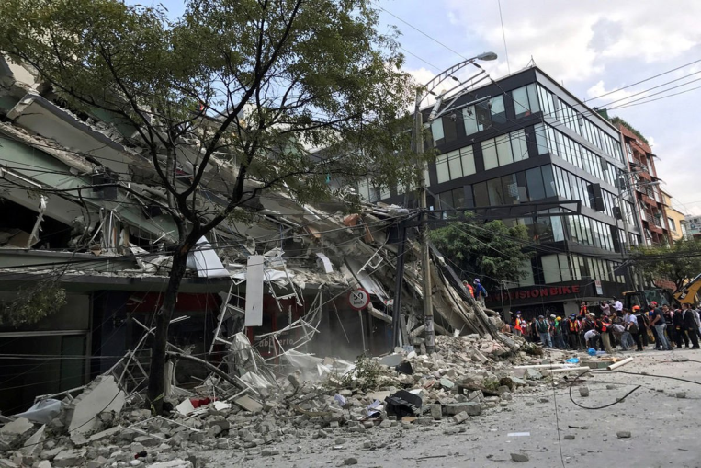
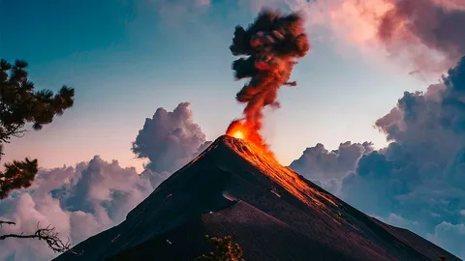
Определения
Землетрясение — это колебания земной поверхности и подземные толчки, происходящие в результате движения тектонических плит.
Извержение вулкана — процесс выброса вулканом на земную поверхность раскалённых обломков, пепла, излияние магмы, которая, излившись на поверхность, становится лавой.

Slide 3
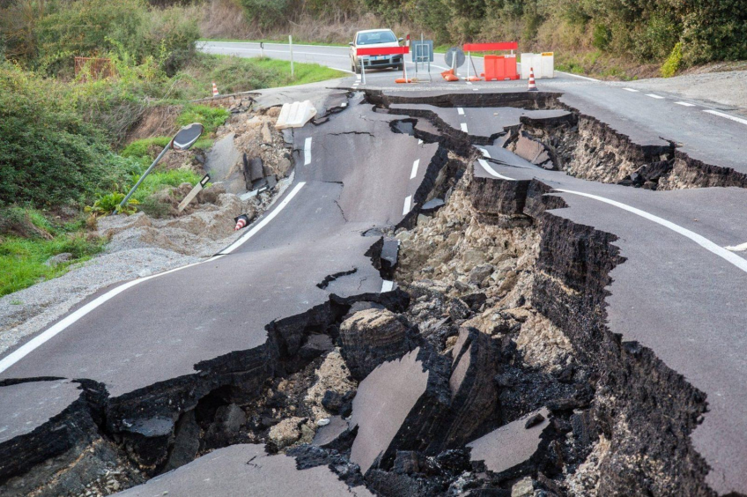
Признаки землетрясения
Признаки приближающегося землетрясения: покачивание здания, раскачивание светильников, звон стекла и посуды, звук бьющегося стекла, трескающихся стен и падающих предметов, нарастающий гул, беспокойства птиц и домашних животных. Может выйти из электричество или зазвучать сигналы пожарной тревоги, охранной сигнализации или заработать система пожаротушения.

Slide 4
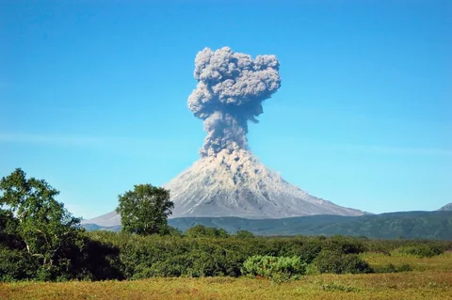
Признаки извержения вулкана
Признаки скорого извержения вулкана:
-Поблизости могут случаться землетрясения.
-Поверхность вулкана начинает вздуваться, что говорит о накоплении под -ним лавы.
-Над вулканом образуется высокая концентрация диоксида серы.
-Усиление выхода газов и
минеральных вод на его склонах.
-Повышение температуры.

Slide 5
Безопасные действия при землетрясении
- Если вы оказались на улице выбирайте открытое место
- Держаться подальше от зданий
- Защищайтесь от падающих обломков, стекол и тяжелых предметов
- Дома, самые безопасные места - дверной проем в капитальной стене; угол, образованный капитальными внутренними стенами; рядом с массивной мебелью
- Не подходить к полуразрушенным домам и оборванным проводам
- Не заходить в дома
- Не передвигаться в автомобиле
- В доме не прыгать из окон выше первого этажа
- Создавать давку в дверях
- Не использовать открытый огонь
- Не пользоваться лифтом
- Не находиться возле оконных проемов, зеркал, печей и неустойчивой мебели

Slide 6
Безопасные действия при извержении вулкана
- Не поддаваться панике, оставаться дома, закрыв двери и окна
- Закрыть марлевой повязкой рот и нос, чтобы исключить вдыхание пепла.
- Не укрываться в подвалах, чтобы не оказаться
погребенным под слоем грязи
- Не пользоваться автомобилем
- Не звонить, а получать информацию по радио
- Запастись водой
- Следить за тем, чтобы падение раскаленных камней не стало причиной пожаров, которые следует тут же тушить, при первой возможности - очистить крыши от пепла
- Надеть защитные очки и одежду, чтобы исключить ожоги
- Извержение вулканов может сопровождаться бурным паводком, селевыми потоками, затоплениями, поэтому избегать берегов рек и долин вблизи вулканов, стараться держаться возвышенных мест

Slide 7
Спасибо за Внимание

